Slide 1
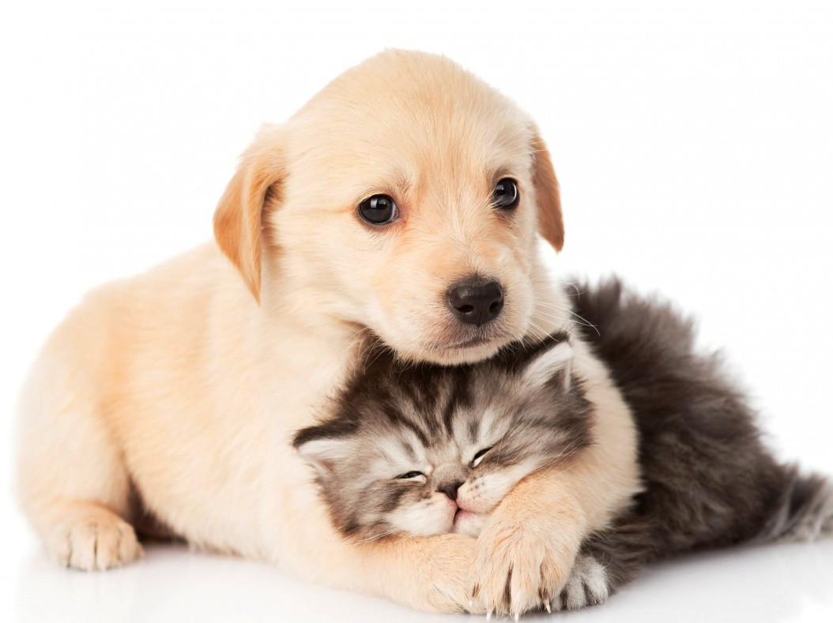
Dear My Pet
https://www.dearmypet.net

Slide 2
8월 4주차 진행상황
- 서버 개발용(DevOps환경 구축 완료)
- BootStrap Tamplate
- 1차 업무분담
향후 일정

Slide 3
개발용(DevOps 환경구축 완료)

Slide 4



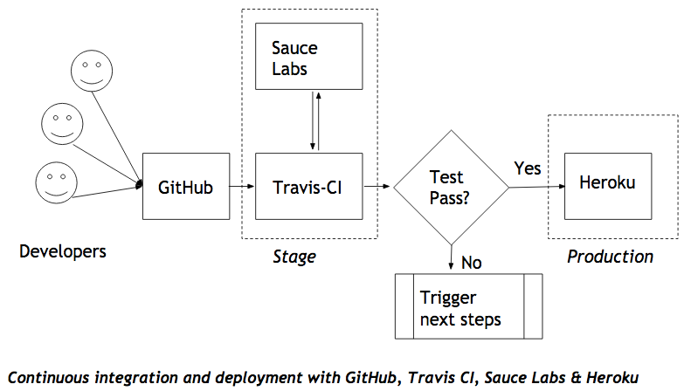
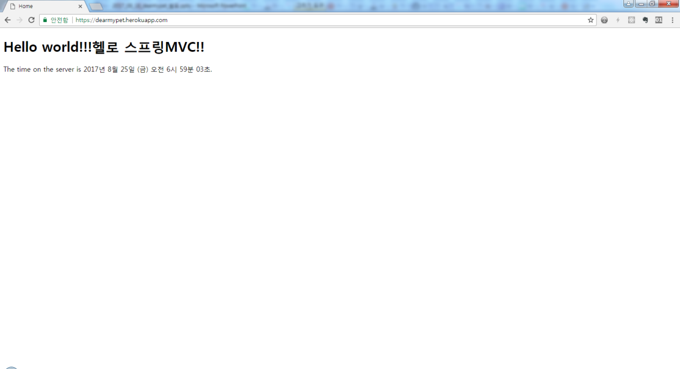
서버호스팅
실서비스용 – web
-도메인 구입완료 : 주소 - https://www.dearmypet.net
CDN, Caching, 소스압축(min) 서비스 : CloudFlare 이용
서버 호스팅 : https://www.heliohost.org/
SSL 적용완료 : https://letsencrypt.org
개발용(DevOps환경 구축 완료)
Github에 배포-> Travis CI가 업데이트 확인 및 단위 테스트
-> Heroku(웹 호스팅)에 자동 배포됨
팀원들은 작업내용을 Github에 commit(push)만 하면 됨
테스트 서버 주소 - https://dearmypet.herokuapp.com/

Slide 5
BootStrap Template 선정

Slide 6
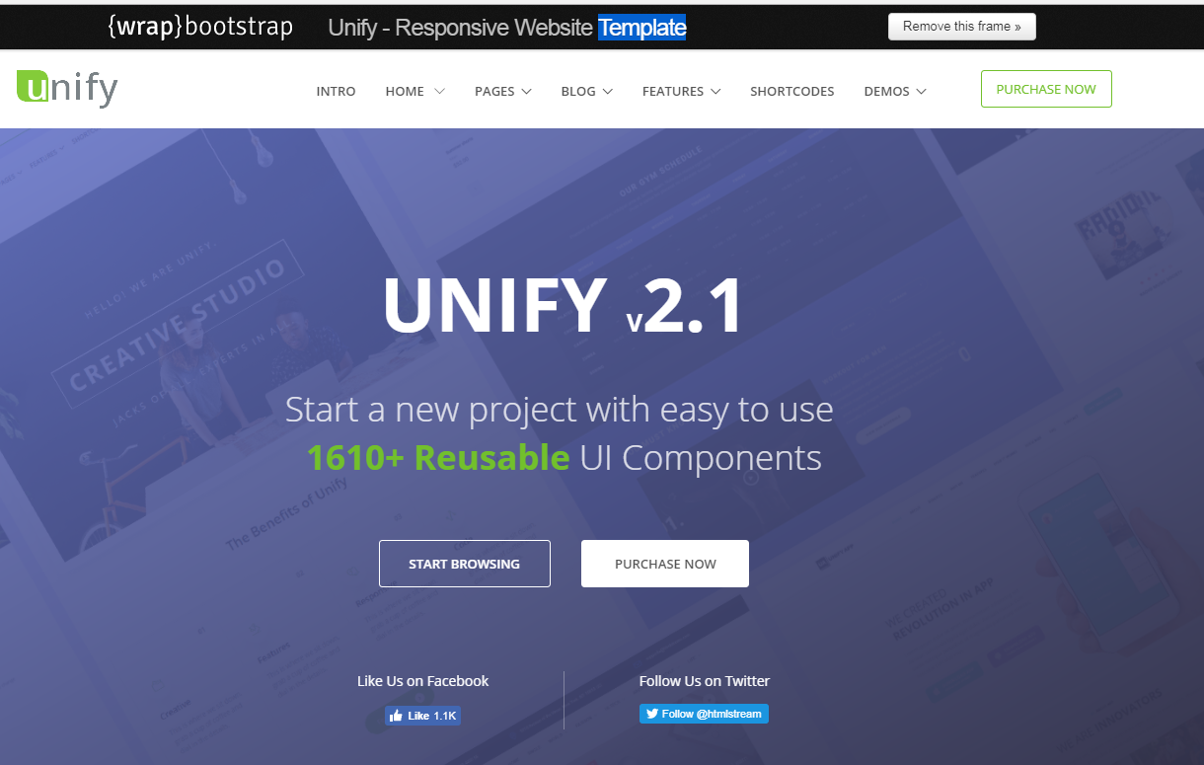
BootStrap Template 선정
http://wrapbootstrap.com/preview/WB0412697

Slide 7
1차 디자인업무분담

Slide 8
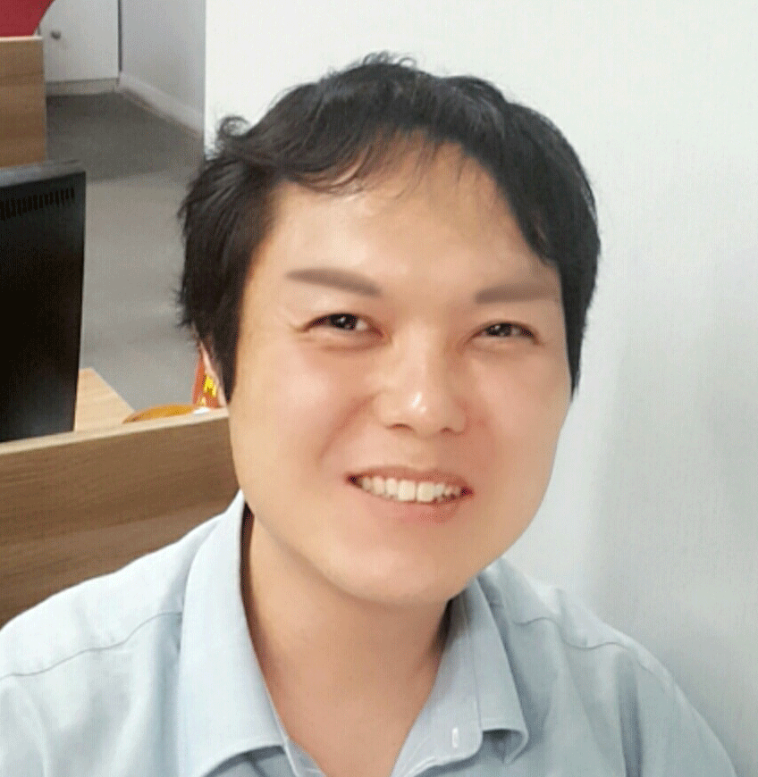
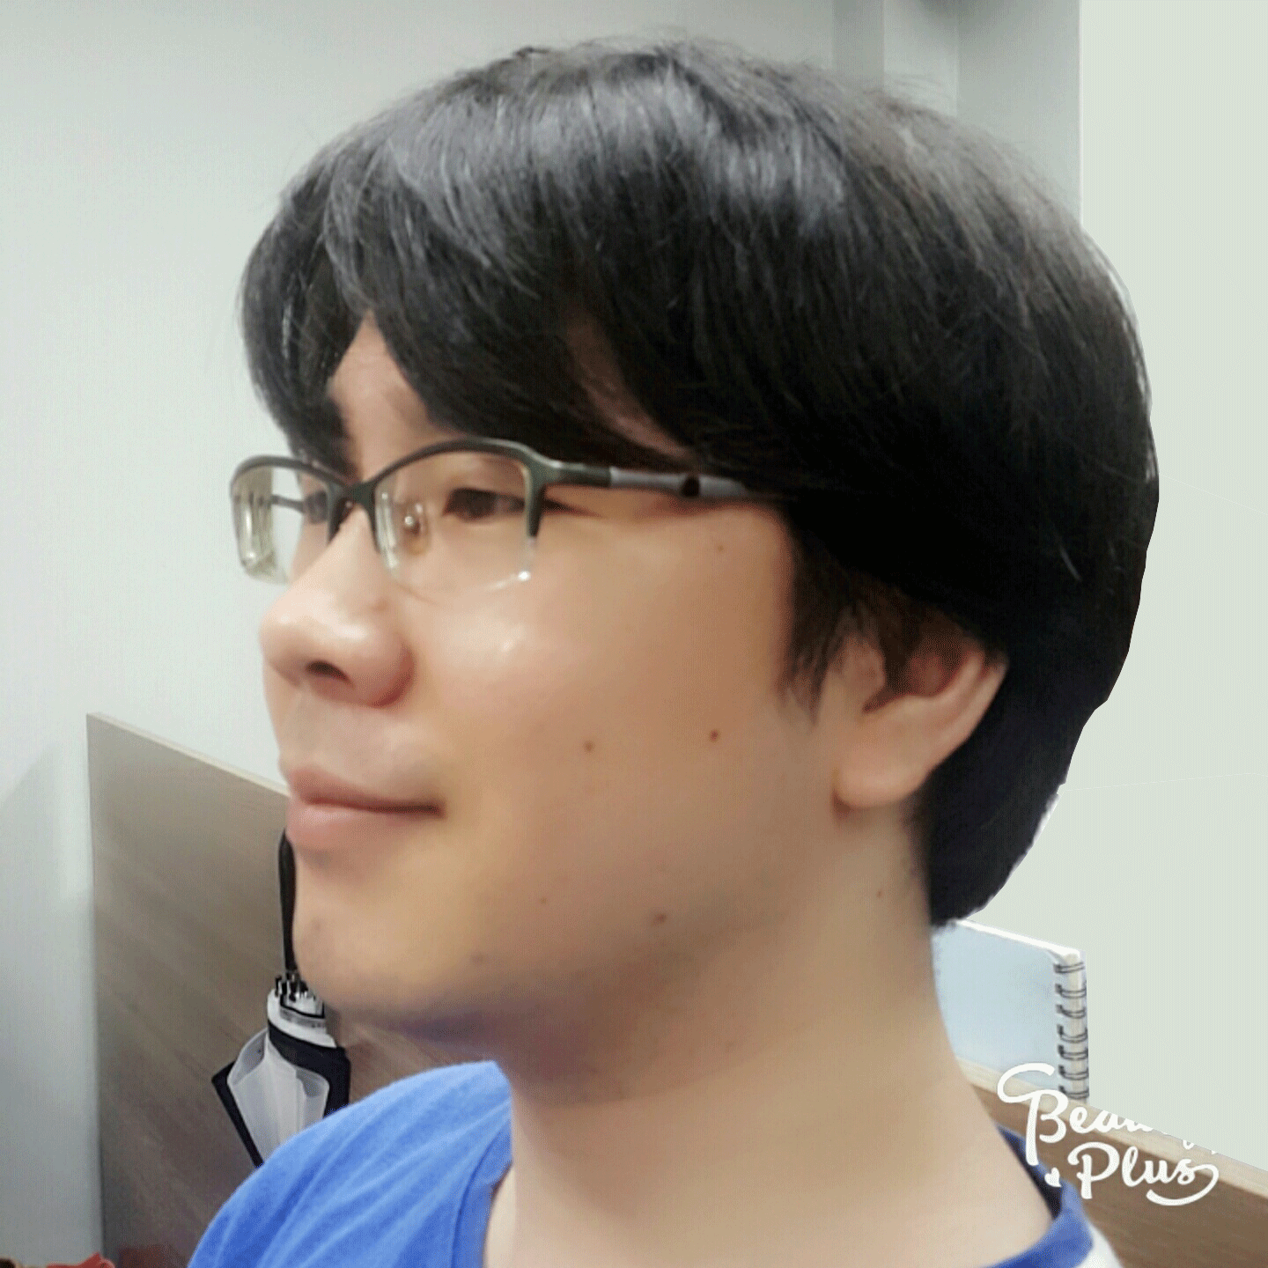
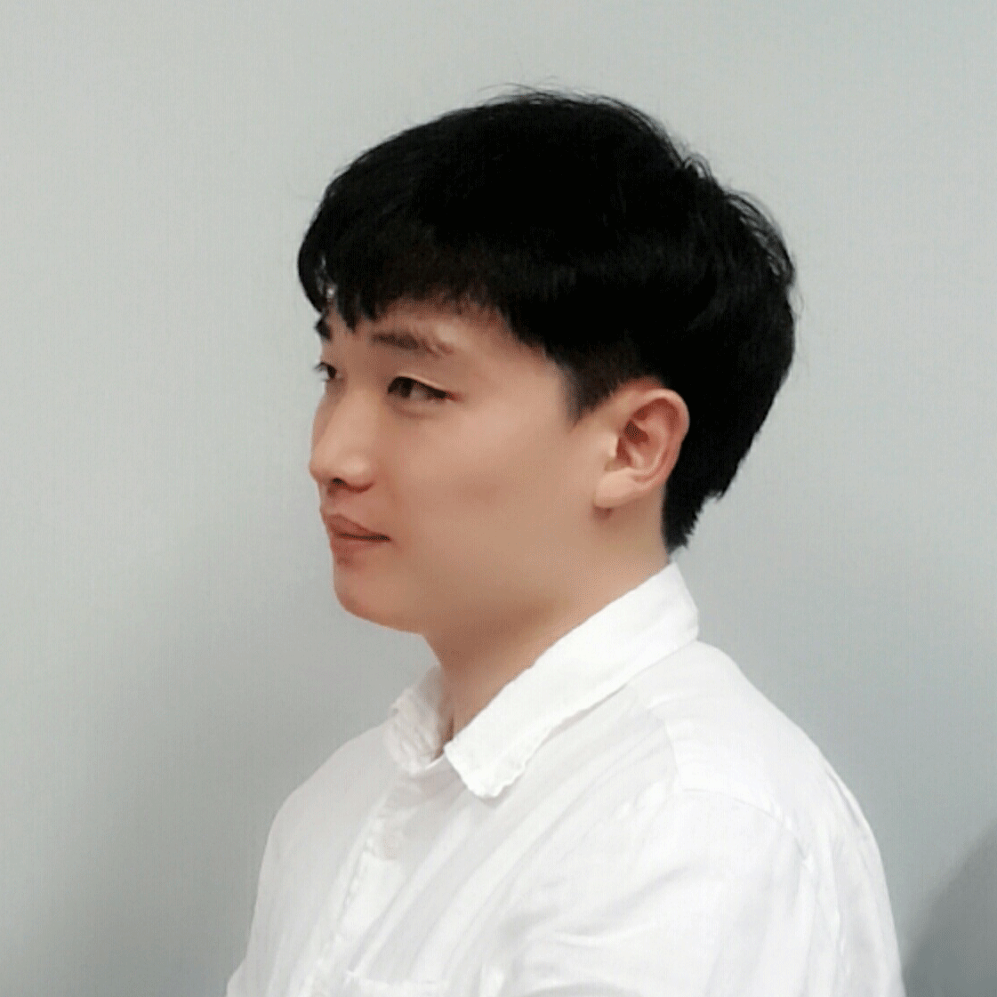
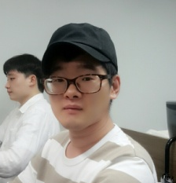
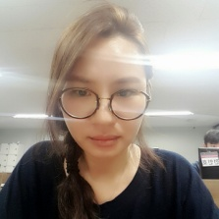
이 연 호 |  | 서버 안정화 작업
라 진 수 |  | 로그인 [일반,사업자,관리자] 회원가입 정보페이지, About Us
하 금 호 |  | 반려동물페이지 전부 동물등록페이지[입양신청,임시보호]
배 진 환 |  | 사업자,관리자페이지
강 소 영 |  | 게시판 - 소통공간부분 전부

Slide 9
1차 업무 분담
[이연호] = 서버안정화
[라진수] = 로그인 [일반,사업자,관리자] 회원가입,정보페이지, About Us
[강소영] = 게시판 - 소통공간부분 전부
[하금호] = 반려동물페이지 전부 + 동물등록페이지[입양신청,임시보호]
[배진환] = 사업자,관리자페이지

Slide 10
향후 일정
월
화
수
목
금
토
일
17
18
19
20
21
22
23
주제 선정 기간
24
25
26
27
28
29
30
조원들 간의 요구사항 및 분석 통합
주제 발표
31
1
2
3
4
5
6
DB Table 구성/논의 07.28(금) ~ 08.04(금)
7월
/
8월
7
8
9
10
11
12
13
모델링, 화면구성 및 스토리보드 작성
14
15
16
17
18
19
20
화면 디자인
21
22
23
24
25
26
27
28
29
30
31
완료일 까지 개발

Slide 11
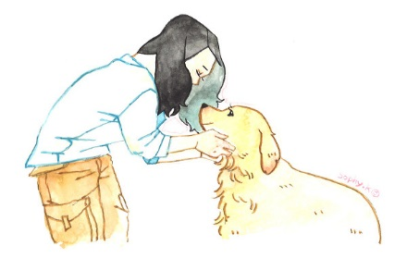
감사합니다.

